Slide 1
3.5 АВТОМАТИЗАЦИЯ АВТОМОБИЛЬНОГО ТРАНСПОРТА И ТЕХНИКА БЕЗОПАСНОСТИ
Автоматизация управления автомобилем в процессе работы технически достаточно сложна и обусловливает значительные затраты, так как самосвал имеет две степени свободы, а требуемая точность движения на трассе ограниченных размеров с большим количеством пересечений чрезвычайно велика.

Slide 2
Автоматическое управление в настоящее время осуществлением решения ряда частных задач: совершенствование автоматической коробки передач, облегчение управления, повышение условий комфортности условий работы водителя и т.д. Некоторые модели автосамосвалов (фирмы «БелАЗ», «Комацу», «Катерпиллар») имеют специальные встроенные бортовые системы: измерения массы перевозимого груза, централизованной смазки, элементов времени рейса, радиосвязи и ряд других, что позволяет анализировать транспортный процесс.

Slide 3
Большое распространение получили и два других направления автоматизации карьерного автомобильного транспорта:
создание систем автоматизированного оперативного управления автотранспортом в карьере путем перераспределения числа автосамосвалов между экскаваторами при изменении условий работы и регулирования их движения по карьерным дорогам;
автоматизация учета и контроля выполняемой автотранспортом в течении смены (суток) работы.

Slide 4
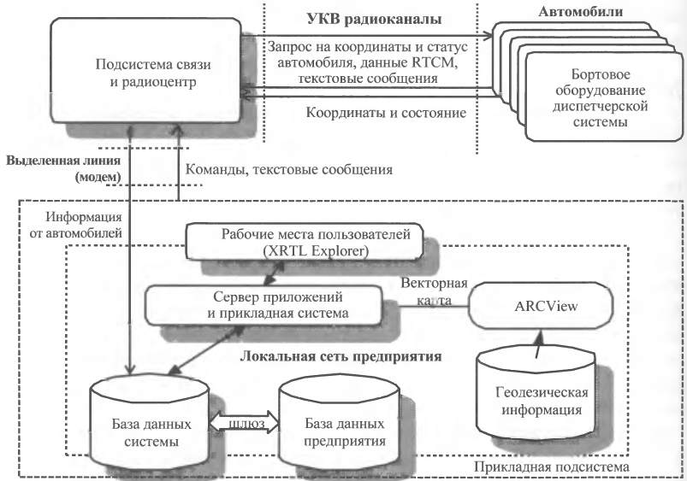
Процесс управления осуществляется с применением различных информационных систем на основе непрерывного контроля и анализа обеспеченности экскаваторов автосамосвалами.
Схема диспетчеризации транспортной системы карьеров

Slide 5
Безопасность движения автосамосвалов обеспечивается организацией работы и выполнением правил дорожного движения.
Безопасное движение автосамосвалов обеспечивается рациональным выбором параметров дороги, условиями ее содержания, режимов эксплуатации (скоростей движения, допустимых на данных участках трассы).
При расстоянии видимости менее длины тормозного пути движение запрещается. При резком снижении видимости (метели, бураны и т.д.), когда L_{в} ≤ 20 м, движение также запрещается.

